Slide 1
Фонетика I
Урок 7

Slide 2
Классификация согласных
Согласные звуки русского языка классифицируются по четырем основным признакам:
• По месту образования
• По способу образования
• По уровню шума, по звонкости или глухости
• По твердости или мягкости

Slide 3
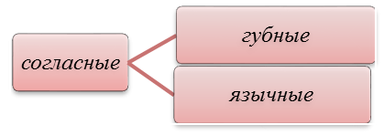
Место образования
Место образования зависит от того, где образуется преграда в ротовой полости и какой активный речевой орган участвует в образовании преграды. Место образование преграды также называется фокусом.
Согласные русского языка образуются при активном участии губ или языка. Если активный орган нижняя губа, то согласные называются губными, а если активный орган язык, то согласные называются язычными.

Slide 5
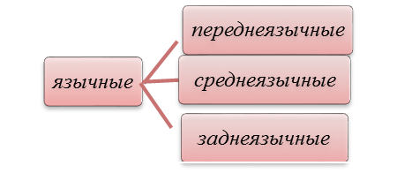
К губно-губным согласным относятся: [б], [б’], [п], [п’], [м], [м’].
К губно-зубным согласным относятся: [в], [в’], [ф], [ф’].
К язычным согласным русского языка относятся: [д], [д’], [з], [з’], [л], [л’], [н], [н’], [р], [р’], [с], [с’], [т], [т’], [ц], [ч’], [ж], [ш], [ж’], [ш’], [j’], [г], [г’], [к], [к’], [х], [х’]. В зависимости от того, какая часть языка участвует в создании преграды, язычные согласные делятся на переднеязычные, среднеязычные, заднеязычные.

Slide 9
Kaynakça
Брызгунова, Е.А., Звуки и интонация русской речи. Москва: Русский язык, 1977.
Науменко Ю. М. Корректировочный курс русской фонетики и интонации для иностранных студентов I курса бакалавриата , Москва: Флинта: Наука, 2012.
Одинцова И.В. Звуки. Ритмика. Интонация. Москва: Флинта: Наука, 2014.
Бархударова Л. Л., Панков Ф. И. По-русски – с хорошим произношением: практический курс звучащей речи. Москва: Русский язык. Курсы, 2008.
Буланин Л. Л. Фонетика современного русского языка. Москва: Высшая школа, 1970.
Кедрова Г. Е., Потапов В. В., Егоров А. М., Омельянова Е. Б. Фонетика русского языка. Web:. http://www.philol.msu.ru/~fonetica/index1.htm .
https://licey.net
https://diktory.com/glasnye.html

